Slide 1
Graphical Transformations
Graphical Transformations
Practice
2H Q13
Nov 2018
3H Q18
Trig

Slide 2
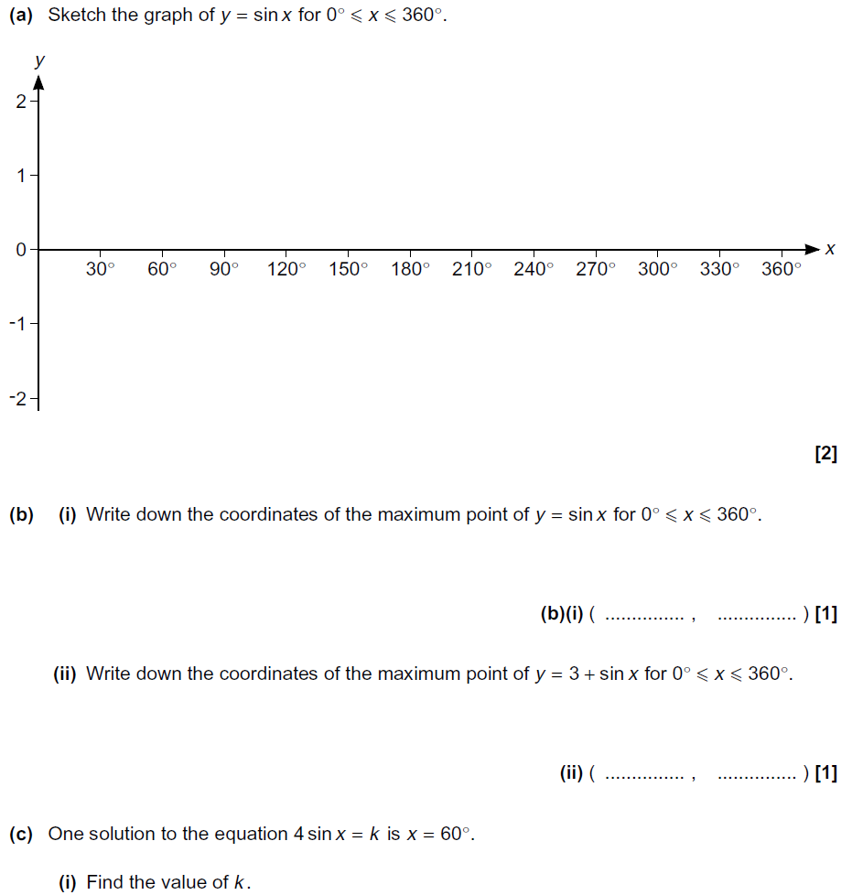
Graphical Transformations
Practice 2H Q13
Show Graph

Slide 3
Graphical Transformations
Practice 2H Q13
A
B (i)
B (ii)
C (i)
C (ii)

Slide 4
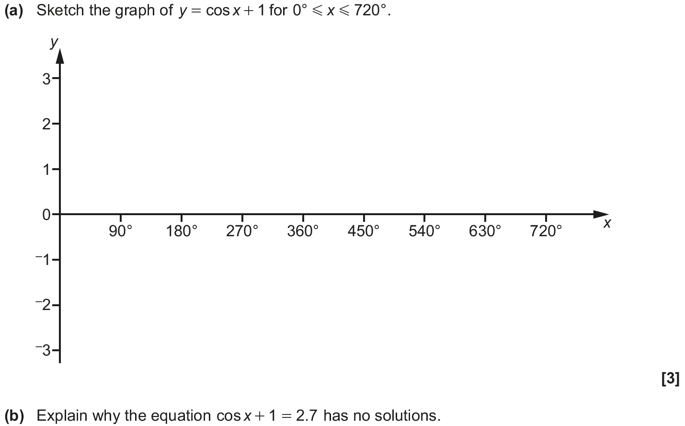
Graphical Transformations
Nov 2018 3H Q18

Slide 5
Graphical Transformations
Nov 2018 3H Q18
A
B

